Slide 1
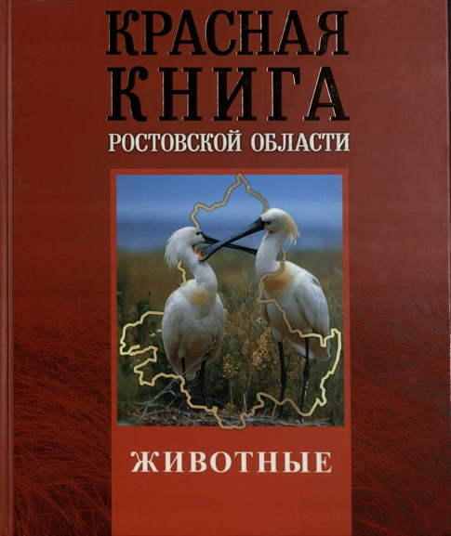
Выпускается с 2004 года
2 тома
217 видов животных
273 вида растений

Slide 2
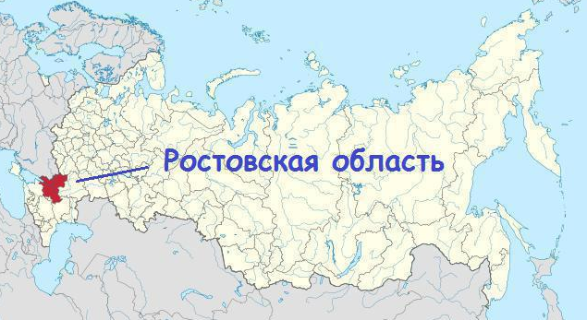
ростовская область на карте России

Slide 3
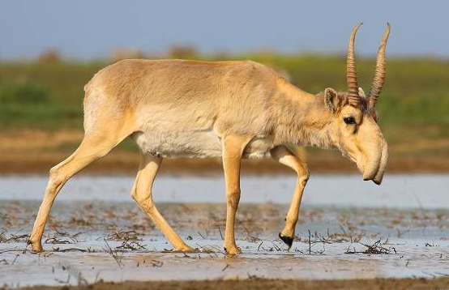
животные красной книги
Сайгак необычная антилопа вымирающий вид

Slide 4
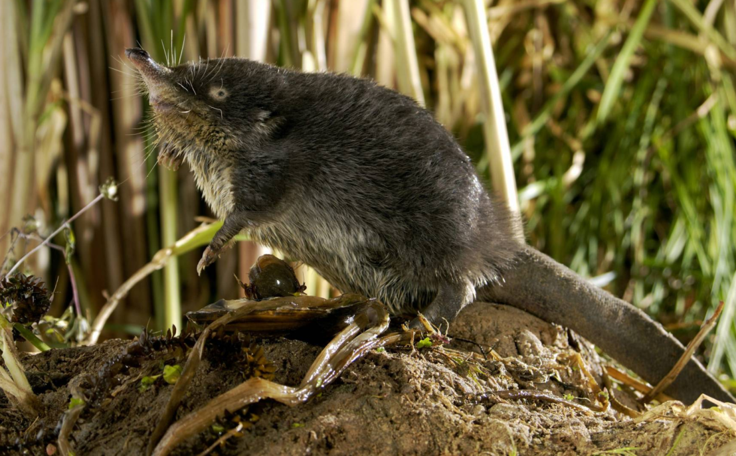
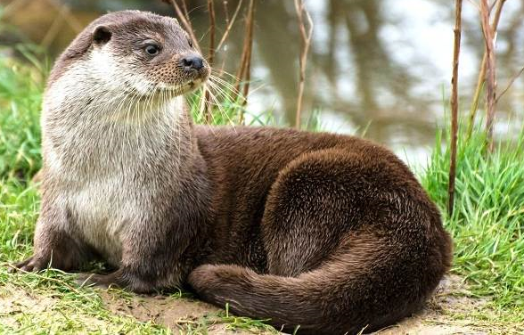
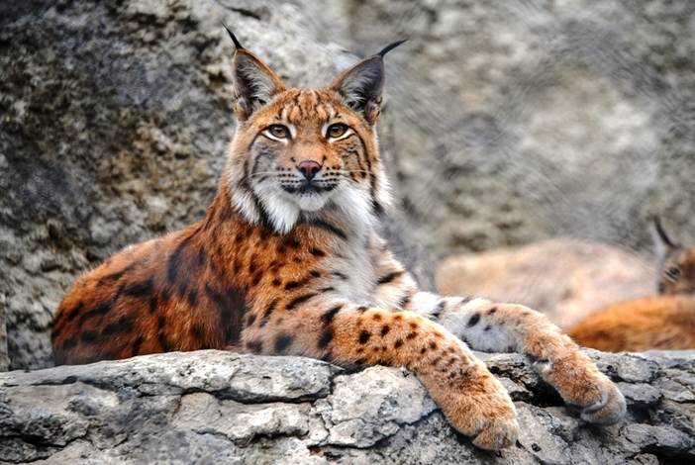
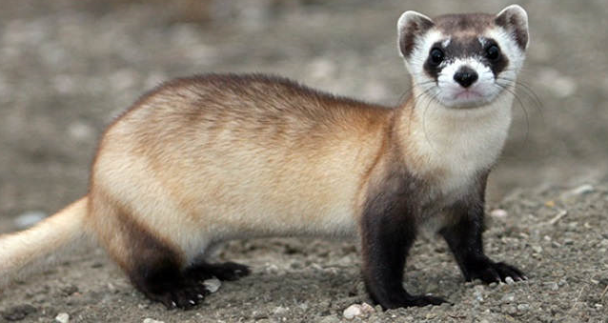
рысь
выхухоль
выдра
хорь

Slide 5
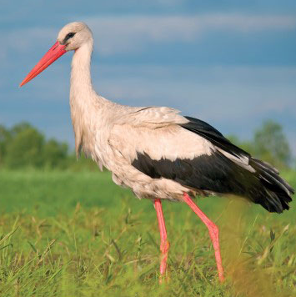
птицы белый аист очень редкий вид

Slide 6
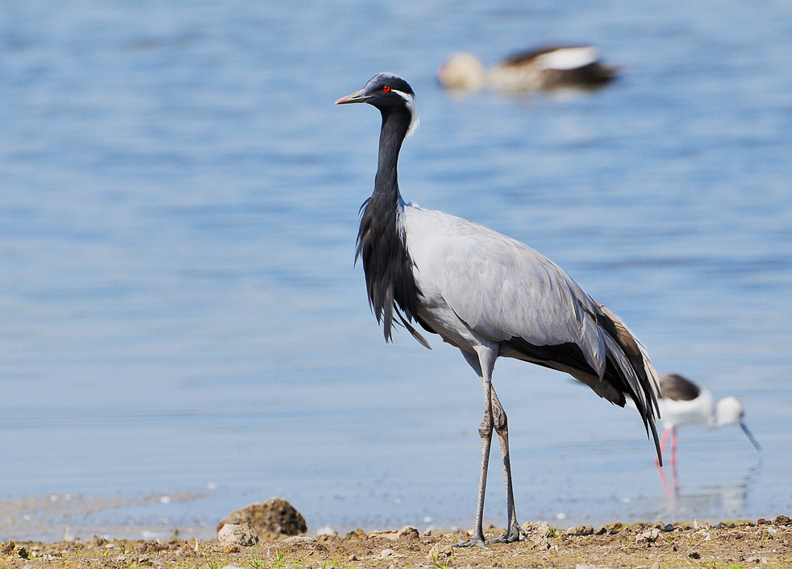
журавль-красавка редкий вид

Slide 7
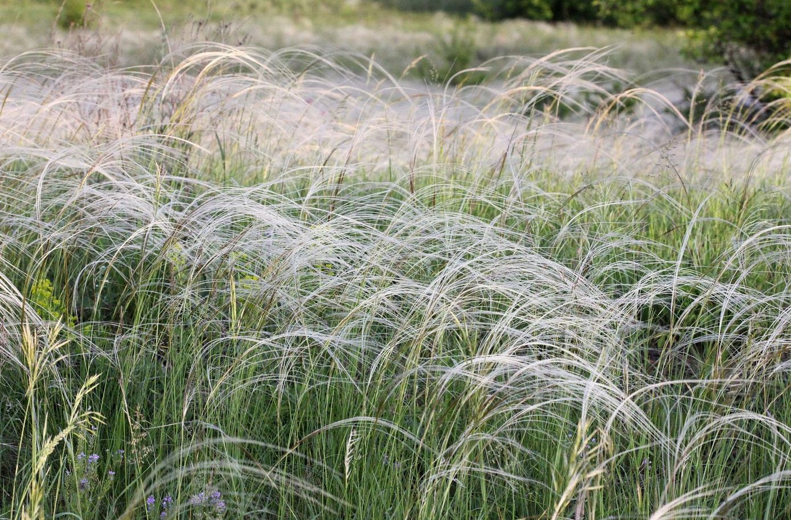
Растения ростовской области
ковыль перистый

Slide 8
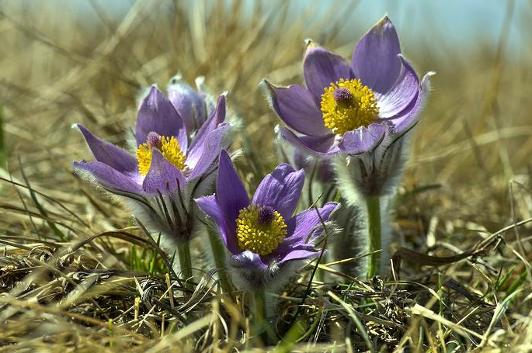
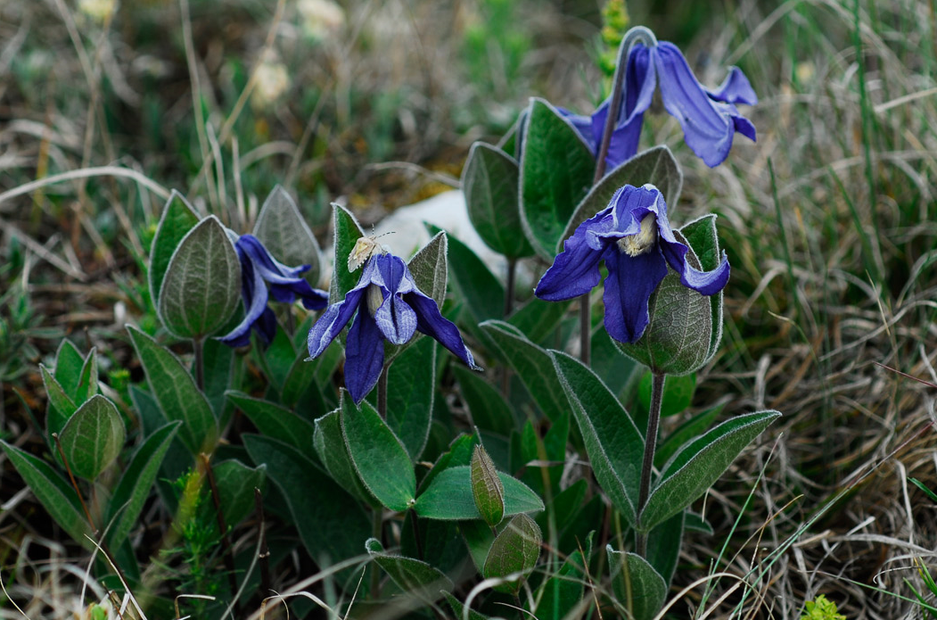
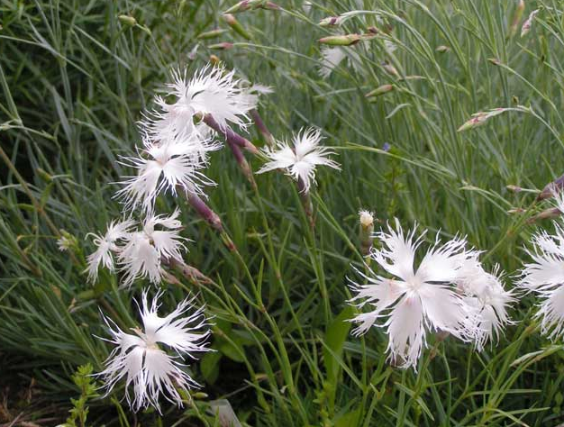
прострел раскрытый
клематис цельнолистный
гвоздика
растопыренная

Slide 9
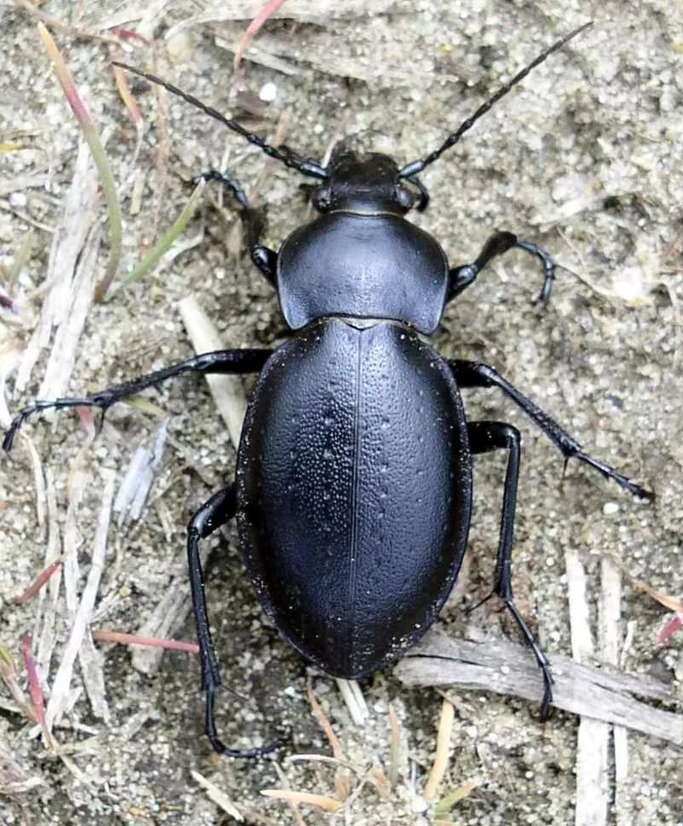
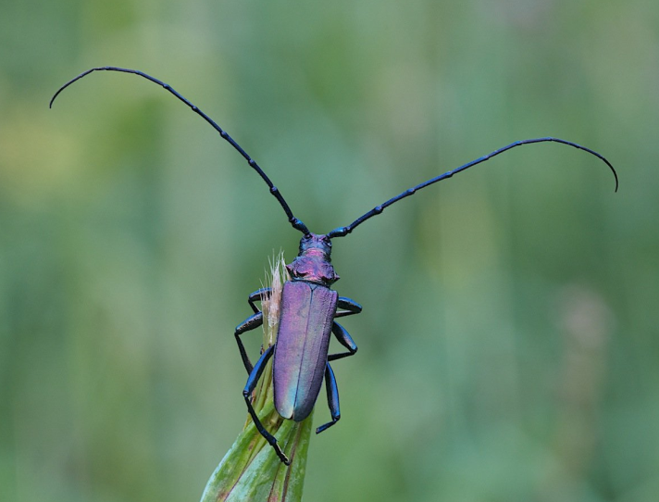
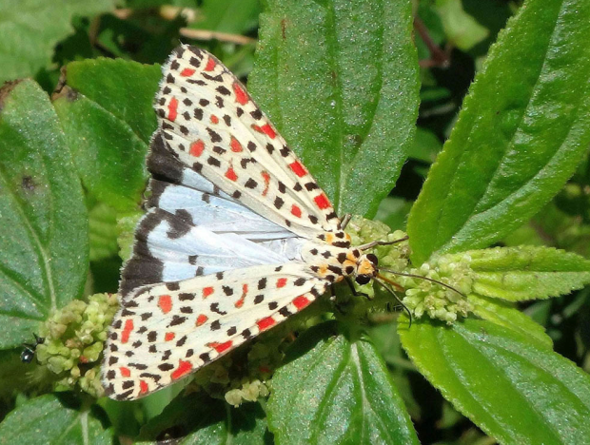
насекомые красной книги ростовской области
усач азиас
жужелица бессарабская
красноточечная медведица

Slide 10
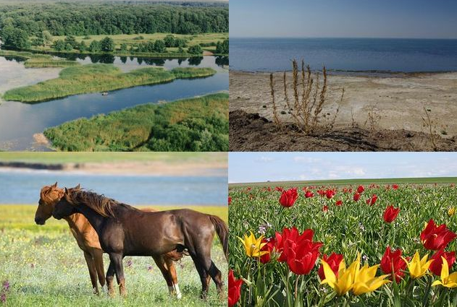
Заповедник «Ростовский» - заповедная степь

